Slide 1
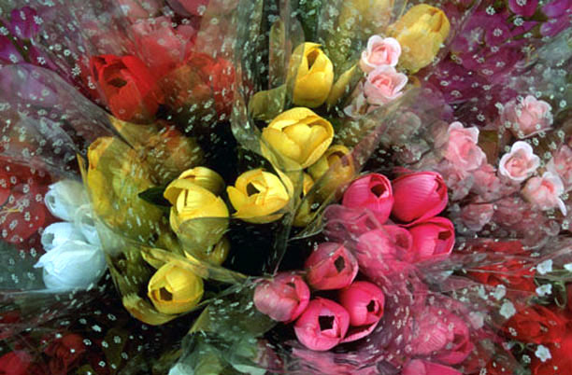
«Начальная школа –
пора золотая»

Slide 2
«Учебный труд должен быть радостным, должен быть источником счастья для детей»
К.Д. Ушинский

Slide 3
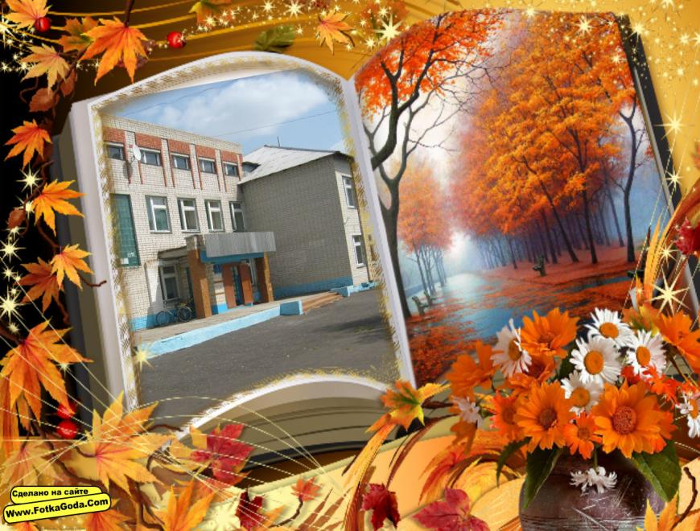


Slide 4
По берегу реки Медведицы расположилось некое Царство – государство. И положено много лет тому назад такому царству название – село Шереметьевка.

Slide 5
Много тропинок и дорог ведут в центр этого государства, где находится святилище всех наук, современным языком называемое – ШКОЛА…

Slide 6
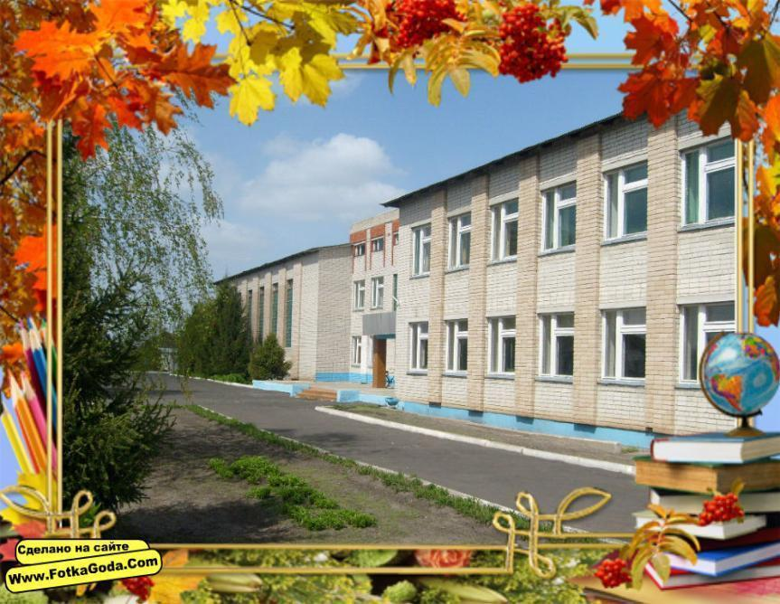

Slide 7
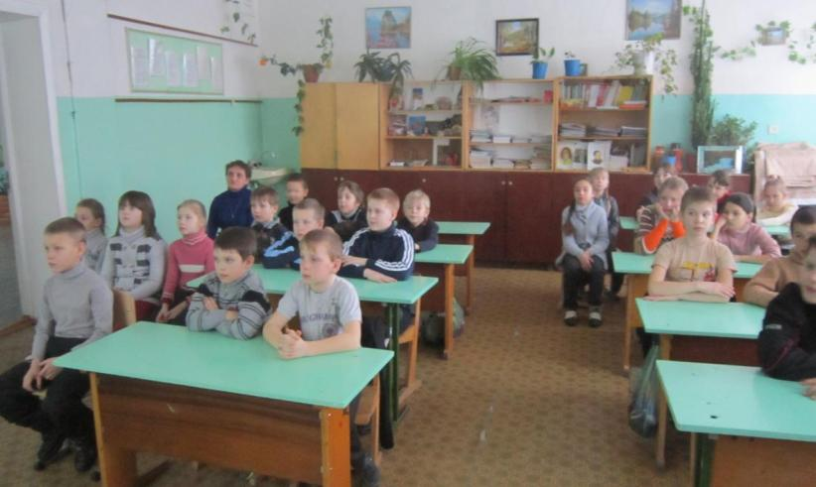
думаем… изучаем… отгадываем…

Slide 8
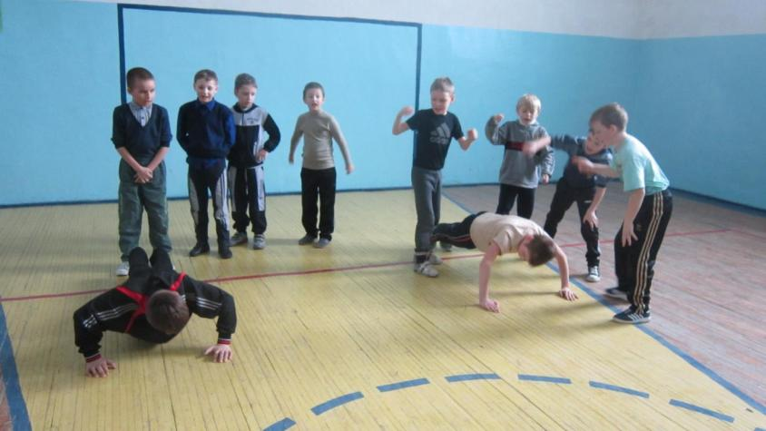
Отдай спорту время, а взамен получи здоровье.

Slide 9
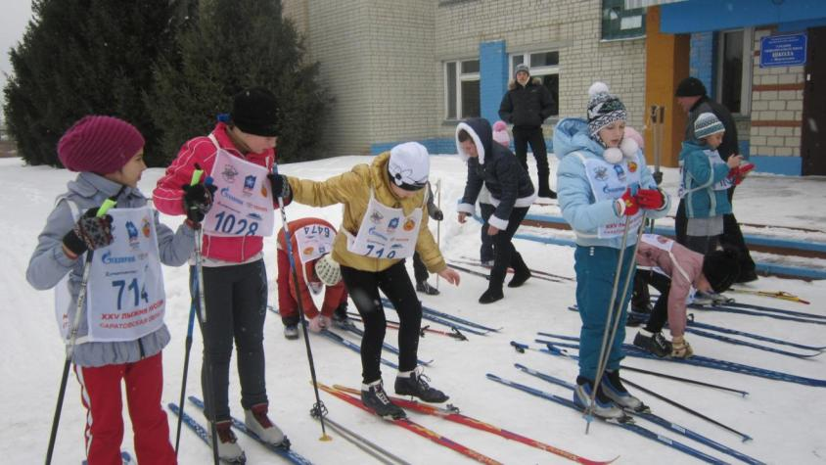
Со спортом не дружишь - не раз о том потужишь

Slide 10
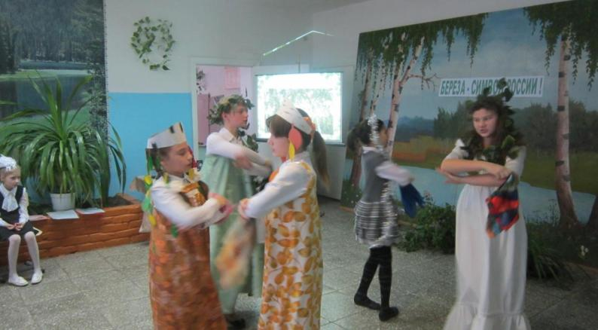
Мы танцуем и поём, вместе весело живём!

Slide 11

цветы
Мы к школе привыкли,
Учиться мы рады.
Учёба – хороший с начинкой пирог.
С весёлой улыбкой и настроением
Переступаем школьный порог.

Slide 12

Мы вас любим, поздравляем!
Быть счастливыми желаем!
Не болейте, не грустите!
В школу с радостью идите!

Slide 13


Slide 14
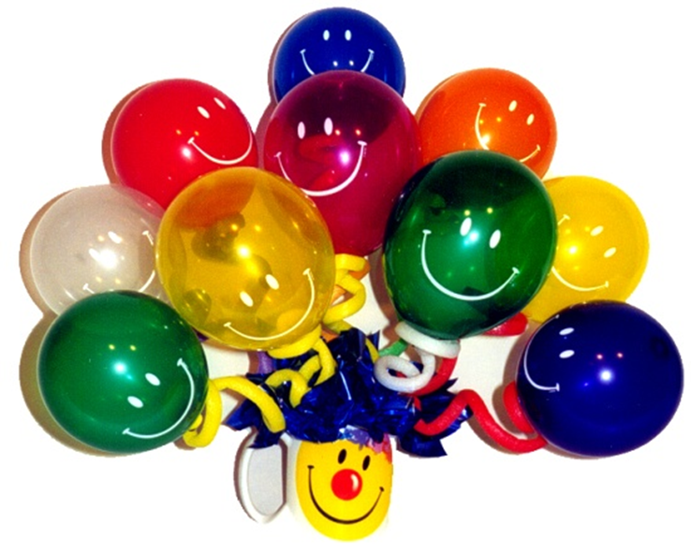
До свидания, начальная школа!

